Slide 1
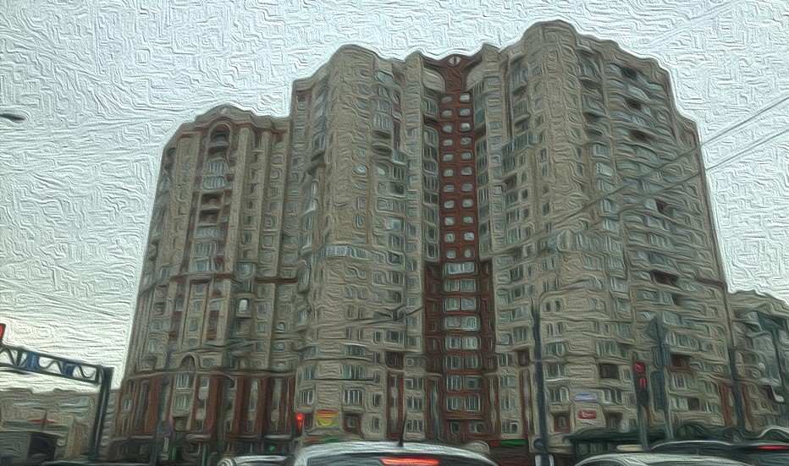
ТСЖ «На Комендантском»
2021 год
Материалы к Общему собранию многоквартирного дома по адресу :
Санкт-Петербург, Комендантский пр. д.12, корп.1

Slide 13
БЮДЖЕТ на 2021 год. Расходы, финансируемые за счет коммунальных платежей

Slide 15
Доходы от коммерческой деятельности ТСЖ в 2021 году. Направления расходования средств.

Slide 16
БЮДЖЕТ на 2022 год. Расходы, финансируемые за счет коммунальных платежей

Slide 18
Доходы от коммерческой деятельности ТСЖ в 2022 году. Направления расходования средств.

Slide 24
СПАСИБО ЗА ВНИМАНИЕ!

